Slide 1
Областной семинар-практикум для заместителей директоров по воспитательной работе «ФОРМИРОВАНИЕ НРАВСТВЕННЫХ ОРИЕНТИРОВ БУДУЩИХ СПЕЦИАЛИСТОВ В СИСТЕМЕ СРЕДНЕГО ПРОФЕССИОНАЛЬНОГО ОБРАЗОВАНИЯ»
31 января 2017 года

Slide 2
ОРГАНИЗАТОР:
Департамент образования, науки и молодежной политики Воронежской области
Государственное бюджетное профессиональное образовательное учреждение Воронежской области
«Воронежский
юридический техникум»

Slide 3
Программа областного семинара
10.00-11.00 | Регистрация участников областного семинара-практикума | холл
11.00-12.30 | Пленарное заседание | ауд. №54
12.30-13.30 | Обед | столовая
13.30-15.00 | Круглый стол | ауд. №54

Slide 4
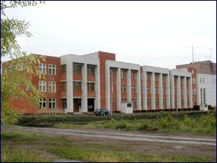
Грачева Жанна Владимировна,
заведующий кафедрой издательского дела, доцент филологического факультета ФГБОУ ВО «ВГУ», кандидат филологических наук
«Проблема нравственного выбора современной молодежи»

Slide 5
Иерей
Георгий Высоцкий,
Трехсвятительский храм г. Воронеж, настоятель
«Духовность и нравственность как базовые характеристики личности и важные составляющие при успешной подготовке будущих специалистов»

Slide 6
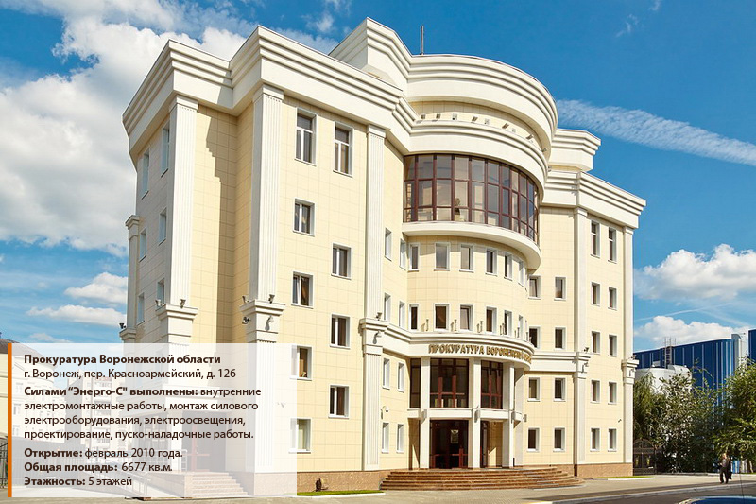
Крячко Дмитрий Владимирович,
старший прокурор отдела по надзору за исполнением законов о несовершеннолетних прокуратуры Воронежской области
«О повышении роли профилактической работы в учреждениях среднего профессионального образования»

Slide 7
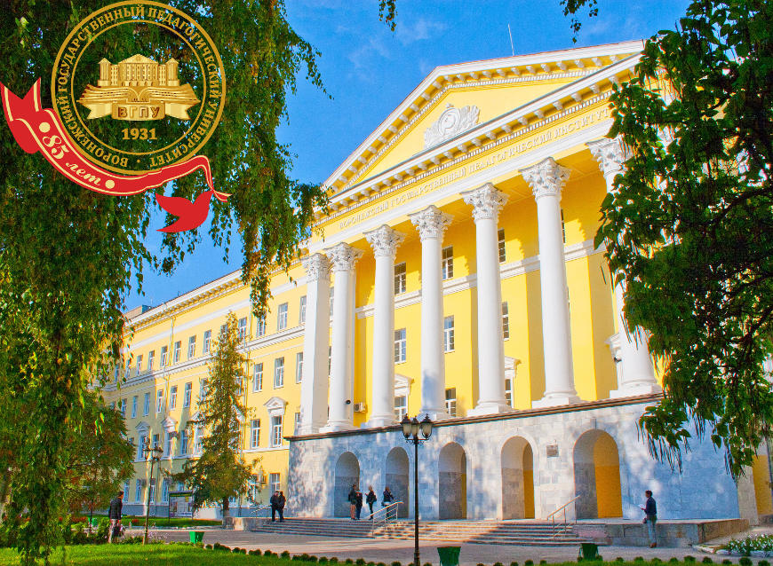
Пушкина Тамара Федоровна,
Воронежский государственный
педагогический университет
доцент кафедры общей и педагогической психологии ФГБОУ ВО «ВГПУ», кандидат педагогических наук
«Нравственные ориентиры как важные составляющие при формировании общих компетенций будущих специалистов в соответствии с требованиями ФГОС СПО»

Slide 8
Круглый стол «Формирование нравственных ориентиров будущих специалистов в системе среднего профессионального образования»
31 января 2017 года

Slide 9
Неценко Ольга Викторовна, доцент кафедры общей и социальной педа-гогики ФГБОУ ВО «ВГПУ», кандидат исторических наук
«Особенности организации воспитательной деятельности в системе СПО (нормативно-правовая база, программные материалы, новые воспитательные системы)»
Веретенникова Светлана Викторовна, доцент кафедры общей и социальной педагогики ФГБОУ ВО «ВГПУ», кандидат педагогических наук
«Современные технологии в реализации целей духовно-нравственного воспитания»
Воронежский государственный
педагогический университет

Slide 10
Аразова Наталья Викторовна,
главный библиотекарь ЦГБ им. А. Платонова
«Формирование нравственных ориентиров будущих специалистов ресурсами внеаудиторной работы»

Slide 11
Табацкая Ирина Геннадиевна, председатель ПЦК общеобразовательных дисциплин ГБПОУ ВО «ВЮТ», кандидат философских наук
«Духовно-нравственные составляющие внеаудиторной деятельности в рамках ФГОС (из опыта работы)»
Высоцкая Людмила Александровна, преподаватель ГБПОУ ВО «ВЮТ»
«Учебно-исследовательская деятельность студентов как важная составляющая при формировании нравственной культуры выпускников»

Slide 12
Дискуссия «Формирование нравственных ориентиров будущих специалистов в системе среднего профессионального образования»
31 января 2017 года

